Slide 1



Niveau
Mathématiques
Niveau
2AC
Semestre 1 - Période 2
Leçon 5
Graphe de l’équation : 𝒂𝒙 + 𝒃𝒚 = 𝒄
Tâche 5
Déterminer graphiquement la solution d’un système de deux équations du premier degré à deux inconnues

Slide 2









Banque des icones utilisées dans les slides
Slide réservé à l’enseignant
Consignes et explications données aux élèves (à dire à haute voix)
L’élève prête l’attention à l’enseignant
L’élève lève la main avant de répondre
L’élève utilise l’ardoise pour répondre
L’élève recopie la correction sur le livret
Pratique autonome
Pratique guidée en binôme

Slide 3

Repérage dans la semaine
Séance 1
Tracer le graphe de l’équation 𝒂𝒙 + 𝒃𝒚 = 𝒄 à partir de celui de la fonction : $y=−\frac{a}{b}x+\frac{c}{b}$
Séance 2
Tracer le graphe de l’équation 𝒂𝒙 + 𝒃𝒚 = 𝒄 à partir des points d’intersection avec les deux axes du repère
Séance 3
Tracer le graphe de l’équation 𝒙 = 𝒂 et de l’équation 𝒚 = 𝒃
Séance 4
Déterminer graphiquement la solution d’un système de deux équations du premier degré à deux inconnues
Séance 5
Résoudre un problème graphique

Slide 4

Structure de la séance
1
Ouverture de la séance
10 min
2
Modelage
10 min
3
Pratique guidée collective (VdC)
10 min
4
Pratique guidée en binôme
10 min
5
Pratique autonome
12 min
6
Clôture
3 min

Slide 5






Matériel nécessaire
Livret de l’élève
Autre matériel

Slide 6


Une banque des bons et mauvais comportements
Bons comportements
Mauvais comportements
J’oublie
mon ardoise

Slide 7

Contrôler les cahiers
et corriger l'exercice maison
6 min

Slide 8
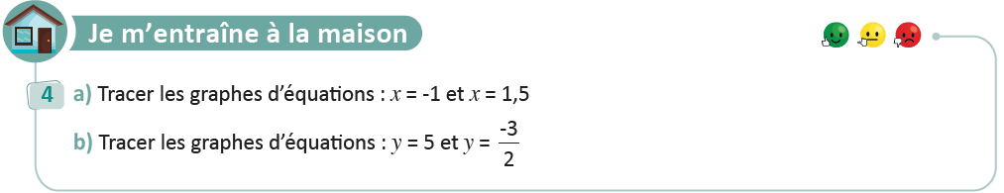
On commence par la correction de l’exercice maison de la séance précédente.
L’enseignant contrôle les réalisations d’un échantillon d’élèves avant de passer à la correction au tableau
Page 103

Slide 9

Activité rituelle
3 min

Slide 10

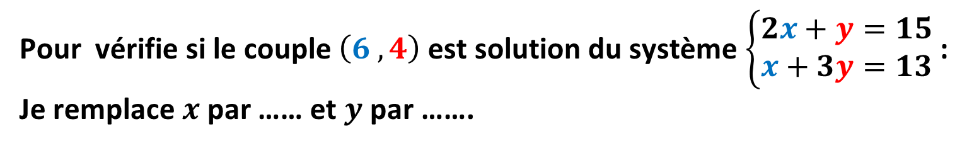
Complétez
O
L’enseignant lit la question
Pour vérifie si le couple $\left(6 , 4\right)$est solution du système $\left\{\begin{aligned}2x+y=15 \\ x+3y=13\end{aligned}\right.$ :
Je remplace $x$ par …… et $y$ par …….

Slide 11
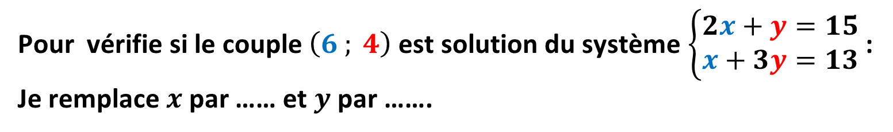


Voici la réponse :
O
L’enseignant affiche et explique la réponse.
Pour vérifie si le couple $\left(6 ; 4\right)$est solution du système $\left\{\begin{aligned}2x+y=15 \\ x+3y=13\end{aligned}\right.$ :
Je remplace $x$ par …… et $y$ par …….
$$6$$
$$4$$

Slide 12
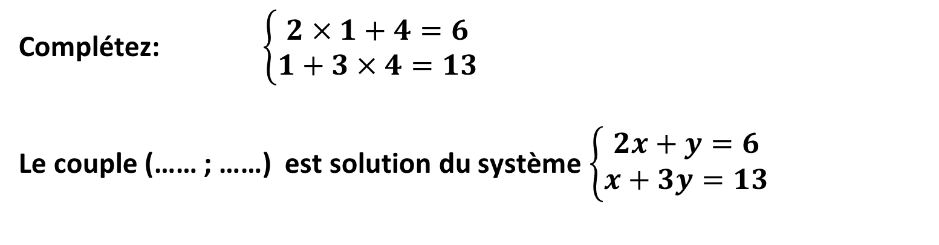
Complétez
O
L’enseignant lit la question
Complétez: $\left\{\begin{aligned}2×1+4=6 \\ 1+3×4=13\end{aligned}\right.$
Le couple (…… ; ……) est solution du système $\left\{\begin{aligned}2x+y=6 \\ x+3y=13\end{aligned}\right.$

Slide 13

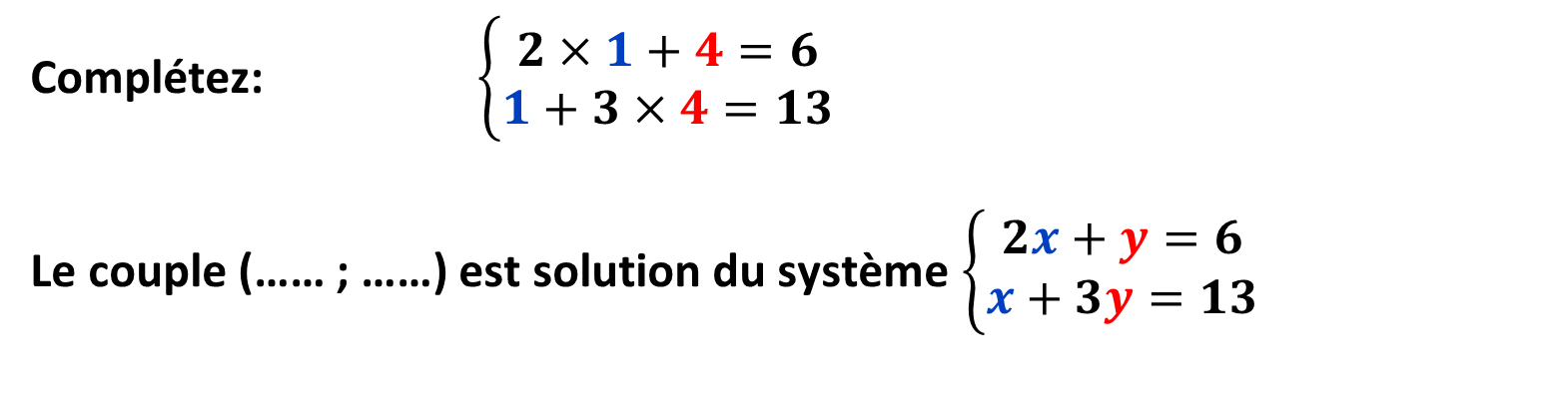

Voici la réponse :
O
L’enseignant affiche et explique la réponse.
Complétez: $\left\{\begin{aligned}2×1+4=6 \\ 1+3×4=13\end{aligned}\right.$
Le couple (…… ; ……) est solution du système $\left\{\begin{aligned}2x+y=6 \\ x+3y=13\end{aligned}\right.$
$$1$$
$$4$$

Slide 14

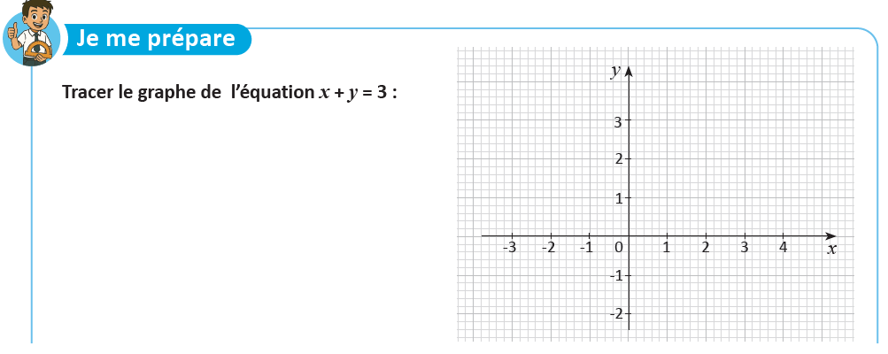
Complétez
O
L’enseignant donne 30s aux élèves pour réfléchir, puis invite deux ou trois d'entre eux à répondre.

Slide 15






Voici la réponse :
O
L’enseignant affiche et explique les réponses.
$$.$$
$$A(0 ;3)$$
Pour $x=0,$ $y=3$
$$B(3 ;0)$$
$$.$$
Pour $y=0, x=3$

Slide 16

Déclaration de l’objectif
de la séance
1 à 2 min

Slide 17
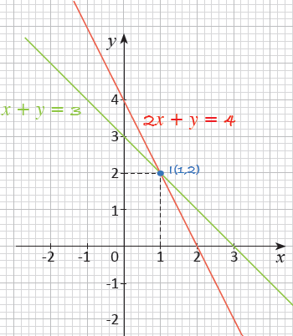
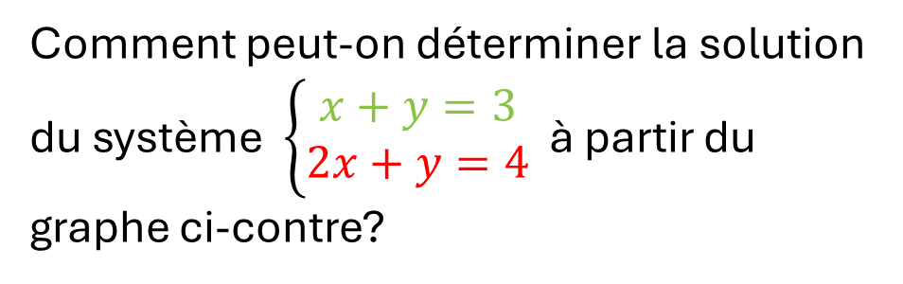
Exprimez vos avis
O
L’enseignant donne 30s aux élèves pour réfléchir, puis invite deux ou trois d'entre eux à répondre.
Comment peut-on déterminer la solution du système $\left\{\begin{aligned}x+y=3 \\ 2x+y=4\end{aligned}\right.$ à partir du graphe ci-contre?

Slide 18
A la fin de cette séance, vous serez capables de :
O
L’enseignant déclare l’objectif.
Déterminer graphiquement la solution d’un système de deux équations du premier degré à deux inconnues

Slide 19
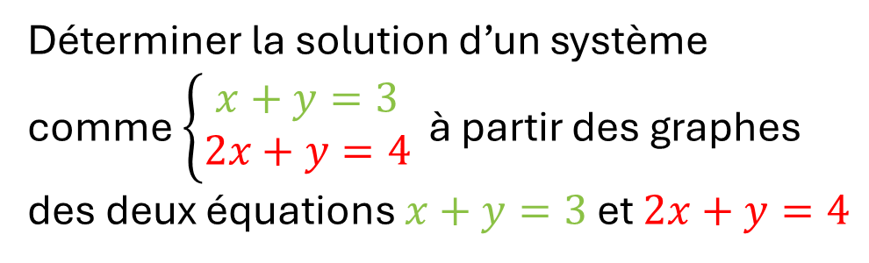
A la fin de cette séance, vous serez capables de
O
Déterminer la solution d’un système comme $\left\{\begin{aligned}x+y=3 \\ 2x+y=4\end{aligned}\right.$ à partir des graphes des deux équations $x+y=3$ et $2x+y=4$

Slide 20



Tâche principale
10 min

Slide 21

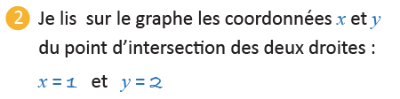
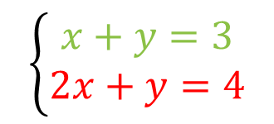
je vous montre comment résoudre graphiquement le système:
M
L’enseignant incite les élèves à suivre.
$$\left\{\begin{aligned}x+y=3 \\ 2x+y=4\end{aligned}\right.$$

Slide 22
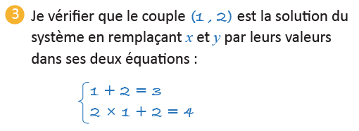
La dernière étape, je vérifie mon résultat:
M
L’enseignant incite les élèves à suivre.

Slide 23

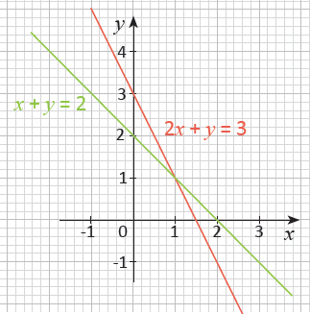
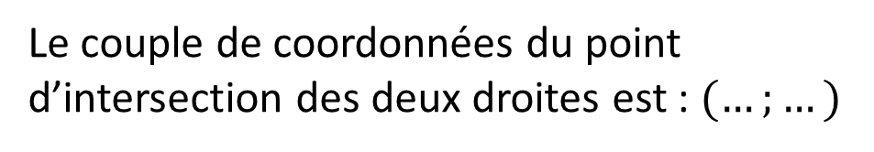
Complétez
VdC
L'enseignant choisit au hasard deux élèves pour justifier oralement leurs réponses.
Le couple de coordonnées du point d’intersection des deux droites est : $(…;…)$

Slide 24



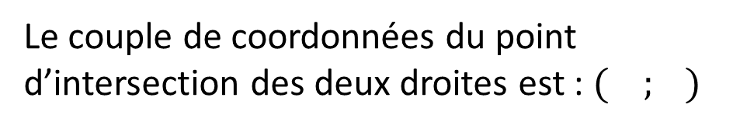
$Voici la réponse$.
VdC
L'enseignant explique à haute voix, lentement et étape par étape
Le couple de coordonnées du point d’intersection des deux droites est : $( ; )$
$$1$$
$$1$$
$$.$$

Slide 25
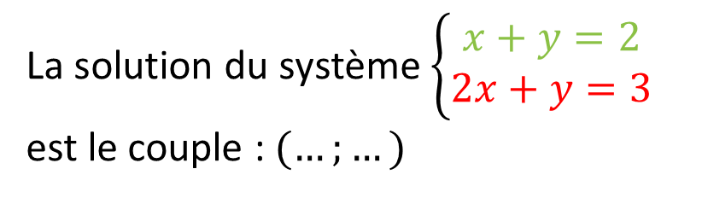
Complétez
VdC
L'enseignant choisit au hasard deux élèves pour justifier oralement leurs réponses.
La solution du système $\left\{\begin{aligned}x+y=2 \\ 2x+y=3\end{aligned}\right.$
est le couple : $(…;…)$

Slide 26
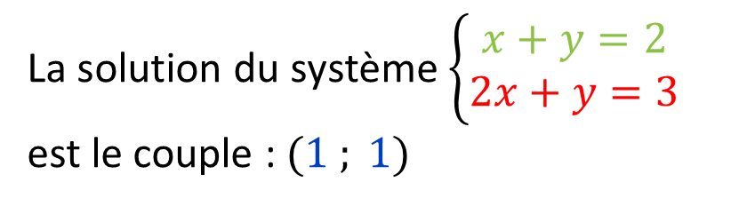
Voici la réponse.
VdC
L'enseignant explique à haute voix, lentement et étape par étape.
La solution du système $\left\{\begin{aligned}x+y=2 \\ 2x+y=3\end{aligned}\right.$
est le couple : $(1 ; 1)$
$$.$$

Slide 27
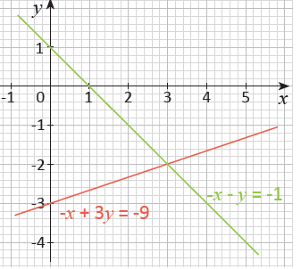
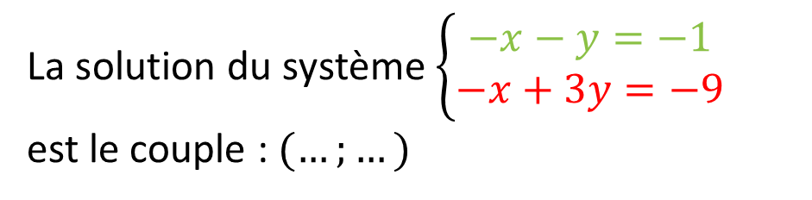
Complétez
VdC
L'enseignant choisit au hasard deux élèves pour justifier oralement leurs réponses.
Le couple de coordonnées du point d’intersection des deux droites est : $(…;…)$
La solution du système $\left\{\begin{aligned}−x−y=−1 \\ −x+3y=−9\end{aligned}\right.$
est le couple : $(…;…)$

Slide 28


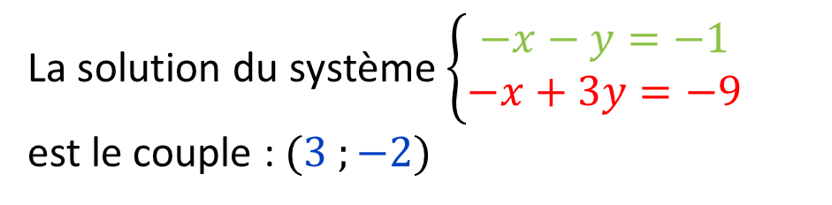
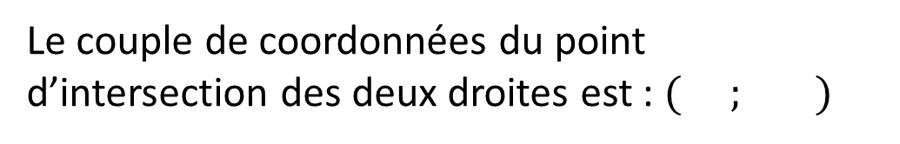

Voici la réponse.
VdC
L'enseignant explique à haute voix, lentement et étape par étape.
Le couple de coordonnées du point d’intersection des deux droites est : $( ; )$
$$3$$
$$−2$$
La solution du système $\left\{\begin{aligned}−x−y=−1 \\ −x+3y=−9\end{aligned}\right.$
est le couple : $(3 ;−2)$
$$.$$

Slide 29
Pratique guidée en binôme
10 min

Slide 30

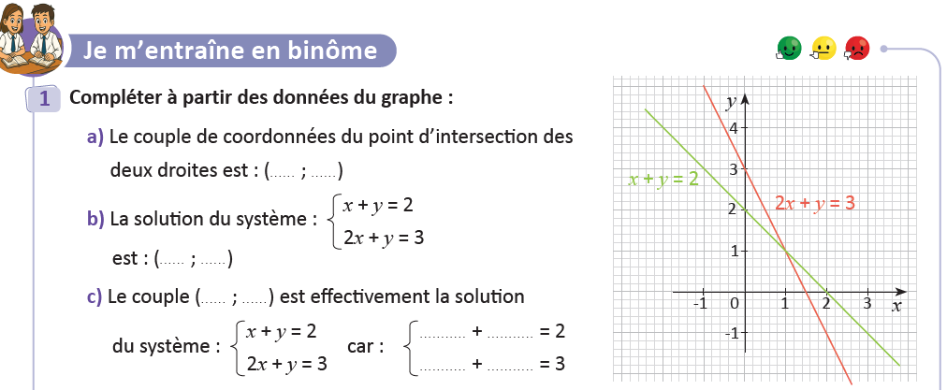
Travaillez individuellement puis discutez en binômes vos réponses.
L'enseignant accorde 2 min au travail individuel puis une minute à la discussion. Il circule pour contrôler et donner des indications en cas de besoin.
Page 105

Slide 31






Prenez la correction sur vos livrets.
L’enseignant explique la réponse et donne 30s aux élèves pour recopier la correction sur les livrets.
$$1 1$$
$$1 1$$
$$1 1$$
$$1 1$$
$$2×1$$
$$1$$

Slide 32
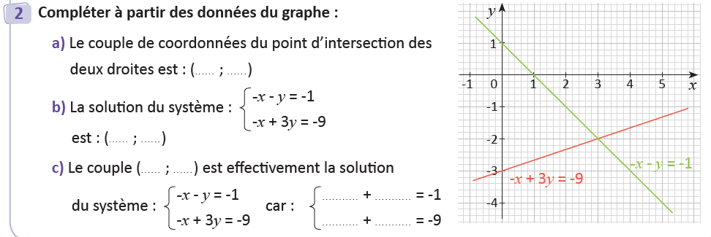
Travaillez individuellement puis discutez en binômes vos réponses.
L'enseignant accorde 2 min au travail individuel puis une minute à la discussion. Il circule pour contrôler et donner des indications en cas de besoin.
Page 105

Slide 33






Prenez la correction sur vos livrets.
L’enseignant explique la réponse et donne 30s aux élèves pour recopier la correction sur les livrets.
$$3 −2$$
$$3 −2$$
$$3 −2$$
$$−3$$
$$2$$
$$−3+3×(−2)$$

Slide 34
Pratique autonome :
Travail individuel et défi
12 min

Slide 35
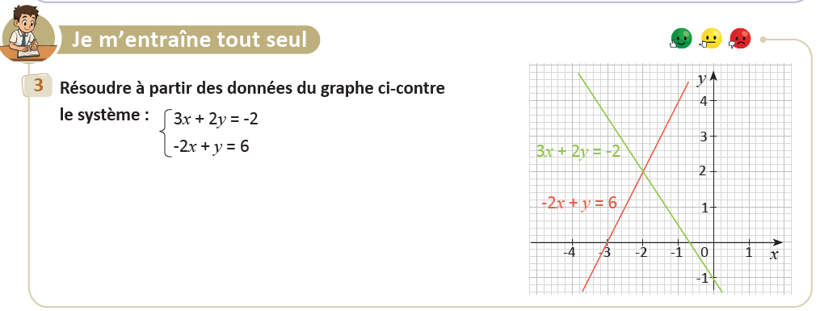
Prenez vos livrets et vos crayons, puis répondez individuellement aux exercices. Vous avez 10 min.
PA
L’enseignant vérifie les productions des élèves, donne une aide individuelle en cas de besoin et oriente les élèves ayant terminé vers le défi.
Page 105

Slide 36

Le temps est terminé. Voyons ensemble la solution des exercices.
PA
L’enseignant accorde 5 min pour donner l’occasion aux élèves de présenter leurs productions et corrige au tableau.
Temps Écoulé

Slide 37

Clôture
3 min

Slide 38



Dans cette séance, nous avons appris comment résoudre graphiquement un système.
C
L’enseignant invite les élèves à rappeler ce qu’ils ont appris, puis présente une synthèse de la séance.
La solution du système $\left\{\begin{aligned}x+y=2 \\ 2x+y=3\end{aligned}\right.$
est le couple : $( ; )$
$$1$$
$$1$$
$$.$$

Slide 39
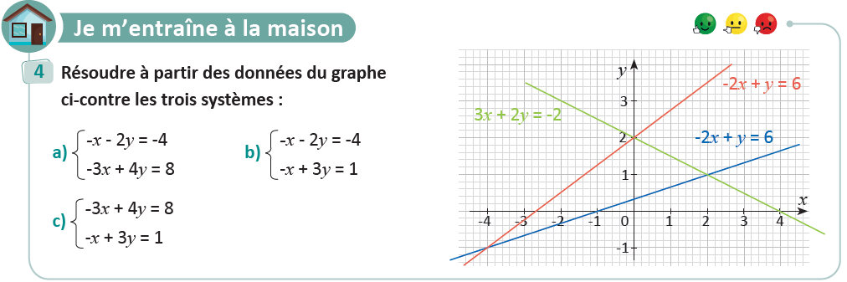
Exercice à préparer à la maison pour la prochaine séance
C
L’enseignant incite les élèves à faire l’exercice à la maison, puis clôt la séance..
Page 105

Slide 40

Fin de la séance

